Slide 1
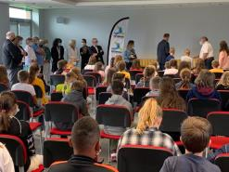
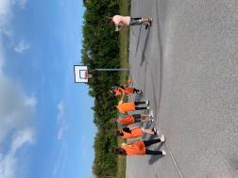
Rentrée scolaire 2021-2022
Accueil des parents d’élèves de 3ème
Jeudi 30 septembre 2021
Objectif DNB
Objectif Orientation

Slide 2
L’orientation > le calendrier de l’année
Année scolaire 2021-2022

Slide 3
L’orientation > les autres dates importantes
Année scolaire 2021-2022
Jeudi 30 septembre2021 : Réunion dédiée à l’orientation et au DNB
Après les vacances de Toussaint : Réunion parents-professeurs
Au cours du mois de Janvier 2022 : Réunion avec les Proviseurs
13 et 14 janvier 2022 : Forum des métiers et des formations
Du 31 janvier au 4 février 2022 : Stage d’observation en entreprise

Slide 4
Le Certificat de Formation Générale (CFG)
Pourquoi ?
Quitter le collège avec un diplôme
Qui ?
Élèves en difficulté
Quoi ?
Un oral devant un jury
Comment ?
Un dossier préparé par l’élève sur son projet
Convocation et pièce d’identité

